Slide 1
HỌC PHẦN: PHÂN TÍCH THIẾT KẾ HỆ THỐNG
PHÂN HIỆU TRƯỜNG ĐẠI HỌC GIAO THÔNG VẬN TẢI
TẠI TP. HỒ CHÍ MINH
Bộ môn công nghệ thông tin
GV: Phạm Thị Miên

Slide 2
CHƯƠNG I: ĐẠI CƯƠNG VỀ HỆ THỐNG THÔNG TIN
Mục tiêu học tập:
Cung cấp các khái niệm cơ bản về phân tích và thiết kế hệ thống.
Đưa ra một quy trình phát triển hệ thống đơn giản.

Slide 3

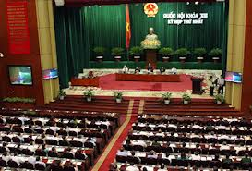

1. ĐẠI CƯƠNG VỀ HỆ THỐNG & PTTKHT
Trời sắp mưa
Mây đen
VD: thông tin tăng lương tối thiểu
Sửa đổi hiến pháp

Slide 4

THÔNG TIN
Thông tin: Luôn luôn được hiểu như các thông báo nhằm mang lại một sự hiểu biết nào đó cho đối tượng nhận tin.
Tính chất phản ánh của thông tin:

Slide 5

Hôm nay trời nắng, nhiệt độ từ 30⁰- 38⁰
Vật mang tin: Cái vỏ vật chất chuyên chở thông tin
Nội dung của thông tin: Khối lượng tri thức mà một thông tin mang lại.
Giả sử có thông tin về:
Giá xăng,
Hoặc thông tin về sự đình công của công ty may Hồ gươm tại Thanh Hóa ngày 7/6/2013

Slide 6
Ý nghĩa của thông tin: phụ thuộc hoàn toàn vào đối tượng nhận tin.
Vai trò của thông tin trong kinh tế và xã hội
Phân biệt dữ liệu và thông tin

Slide 7
Thông tin & dữ liệu
Dữ liệu
Xử lý dữ liệu
Thông tin
Dữ liệu môn học
Tổng hợp dữ liệu
Bảng điểm tổng hợp
Dữ liệu thi
Dữ liệu SV

Slide 8
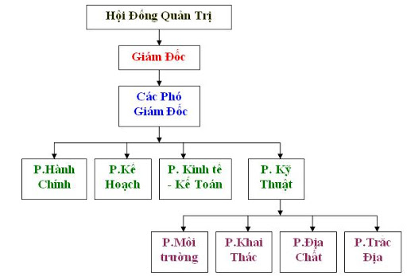
HỆ THỐNG
Hệ thống
Hệ thống là một tập hợp gồm nhiều phần tử, các mối quan hệ ràng buộc lẫn nhau và cùng hoạt động hướng tới một mục đích chung.

Slide 9
Giới hạn
Môi trường
Hệ thống

Slide 10
Phần tử của hệ thống:
Là tế bào bé nhất tạo nên hệ thống
Giữa các phần tử của hệ thống có mối quan hệ lẫn nhau, đồng thời nó lại có tính độc lập tương đối.
Các phần tử của hệ thống có thể là các hệ thống con, vì vậy hệ thống thường có tính phân cấp
Môi trường: là tập các phần tử không thuộc hệ thống nhưng có quan hệ chặt chẽ với hệ thống
→ Không có môi trường hệ thống không có ý nghĩa
Giới hạn:

Slide 11
Các bộ phận của hệ thống
xác định mục tiêu hoạt động, đưa ra quyết định quan trọng, tác động đến sự tồn tại và phát triển của tổ chức.
thu thập thông tin, dữ liệu; lưu trữ và xử lý thông tin, truyền tin
Môi truờng
Bộ phận
QĐ
Thông tin vào
Thông tin ra
Bộ phận quản lý
thực hiện vật lý hoạt động của tổ chức (trực tiếp sản xuất, thực hiện dịch vụ) dựa trên mục tiêu và phương hướng được đề ra bởi bộ phận quyết định
Bộ phận tác vụ

Slide 12
HỆ THỐNG THÔNG TIN
Hệ thống → Hệ thống thông tin????
Là hệ thống gồm tập hợp các yếu tố : phần cứng (bao gồm các thiết bị); phần mềm; dữ liệu; con người và các quy trình ứng dụng được tổ chức lại để: thu thập; lưu trữ; truyền; xử lý và biểu diễn thông tin để phục vụ hoạt động của một tổ chức.

Slide 13
Phân loại hệ thống thông tin
HTTT tác vụ (TPS- Transaction Processing Systems)
HTTT quản lý (MIS – Management Information Systems)
Hệ hỗ trợ ra quyết định (DSS – Dicision Support Systems)
Hệ chuyên gia (ES - Expert Systems)
Hệ chỉ đạo (EIS – Executive Information System)
HTTT-HTQĐ, HCG, HCĐ
HTTT-Quản lý
HTTT-Tác vụ

Slide 14
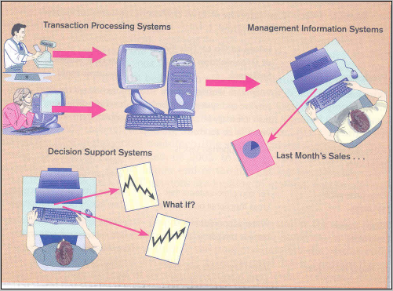
Các hệ thống thông tin

Slide 15
Các hệ thống thông tin
HTTT quản lý (MIS)
Đặc điểm: báo biểu báo cáo được tổng kết từ HTTT tác vụ
Mục đích: đáp ứng cho việc theo dõi, quản lý, đánh giá về tình hình và hoạt động của hệ thống hiện hành.
Đối tượng: trưởng, phó phòng và lãnh đạo của các chi nhánh
HTTT-HTQĐ, HCG, HCĐ
HTTT tác vụ (TPS):
Đặc điểm:
Ghi nhận, tìm kiếm, phân loại thông tin, sắp xếp và tổ chức lưu trữ thông tin
- Chiếm một tỉ lệ lớn trong toàn bộ HTTT
Mục đích: tăng tốc độ xử lý
Đối tượng: nhân viên bộ phận thực thi tác vụ của hệ thống
HTTT-Quản lý
HTTT-Tác vụ

Slide 16
Các hệ thống thông tin
HTTT chỉ đạo (EIS)
- Đặc điểm: các nhà lãnh đạo cấp cao như ban giám đốc có thể bắt đầu việc khai thác dữ liệu ở mức độ tổng hợp cao rồi đi xuống các vùng dữ liệu chi tiết cụ thể để theo dõi hoạt động của từng chi nhánh và của toàn bộ công ty theo từng yêu cầu
HTTT-HTQĐ, HCG, HCĐ
Hệ hỗ trợ ra quyết định (DSS)
Đặc điểm: sử dụng dữ liệu quá khứ để đánh giá về các tình huống thay thế hoặc tình huống chọn lựa trong tương lai
Mục tiêu: Trợ giúp các nhà quản lý có cơ sở để quyết định hoạt động
Đối tượng: các nhà quản lý cấp cao, nhà phân tích kinh doanh,…
HTTT-Quản lý
Hệ chuyên gia (ES)
Đặc điểm:
Họat động thông qua hộp thọai tương tác
Đặt ra câu hỏi để người dùng trả lời, dựa vào kết quả trả lời, ES sẽ cung cấp các đề nghị dựa vào các luật
Đối tượng: các nhà quản lý cấp cao, nhà phân tích kinh doanh
HTTT-Tác vụ

Slide 17
Các hệ thống thông tin
Loại hệ thống | Đặc điểm | Phương pháp phát triển
TPS | Dung lượng lưu trữ lớn, tập trung trên quản lý dữ liệu Mục tiêu: hiệu quả luân chuyển, xử lý dữ liệu, giao tiếp với các TPS khác | Tiếp cận hướng xử lý Thu thập, kiểm tra tính hợp lệ, lưu trữ dữ liệu, luân chuyển giữa các bước xử lý.
MIS | Tổng hợp dữ liệu từ nhiều nguồn khác nhau Dự báo dữ liệu tương lai từ các dữ liệu quá khứ và tri thức nghiệp vụ | Tiếp cận hướng dữ liệu Hiểu mối quan hệ giữa các thành phần dữ liệu => truy cập, tổng hợp dữ liệu theo nhiều cách khác nhau Xây dựng một mô hình dữ liệu phục vụ nhiều mục đích sử dụng khác nhau.
DSS | Định hướng xác định vấn đề, tìm kiếm và đánh giá các giải pháp, lựa chọn và so sánh các giải pháp Liên quan đến các nhóm hoặc các nhà quyết định Thường liên quan đến các vần đề phức tạp và nhu cầu truy cập dữ liệu ở nhiều mức độ chi tiết khác nhau | Tiếp cận hướng dữ liệu và quyết định luận lý Thiết kế đối thoại người dùng Giao tiếp nhóm Truy cập đến dữ liệu không thể dự đoán trước Đòi hỏi sự phát triển theo vòng lặp và được cập nhật liên tục

Slide 18
Các hệ thống thông tin (ví dụ)
Hỗ trợ đánh giá kết quả học tập của sinh viên
DSS
Bảng điểm tổng hợp
Thống kê kết quả học tập
Báo cáo tình hình học tập
MIS
Phiếu đăng ký HP
Bảng điểm
Điểm thi
TPS

Slide 19
Nhiệm vụ - vai trò của HTTT
Chức năng chính của HTTT là xử lý thông tin.
Quá trình xử lý thông tin giống như một hộp đen gồm bộ xử lý, thông tin đầu vào (input), thông tin đầu ra (output) và thông tin phản hồi của hệ thống.
Input
Output
Hộp đen
(Black box)
Phản hồi (feed back)

Slide 20
Nhiệm vụ của HTTT
Đối ngoại:
Thu nhận thông tin từ môi trường ngoài
Đưa thông tin ra ngoài.
Thí dụ như thông tin về giá cả, thị trường,. sức lao động, nhu cầu hàng hóa, v.v
Đối nội:
Là cầu nối liên lạc giữa các bộ phận của một hệ kinh doanh.
Hỗ trợ cho những hệ tác nghiệp, ra quyết định các thông tin gồm hai loại nhằm:
Phản ánh tình trạng nội bộ của doanh nghiệp, tổ chức trong hệ thống
Tình trạng hoạt động kinh doanh của hệ thống.

Slide 21
Vai trò của HTTT
Là trung gian giữa:
Môi trường và hệ thống tổ chức
Hệ thống con quyết định và hệ thống con tác nghiệp.

Slide 22
Biểu diễn HTTT
Các mức nhận thức
Quan niệm
Tổ chức
Vật lý
Các thành phần
Dữ liệu
Xử lý
CPU
Con người
truyền thông
- Kế hoạch
Nghiên cứu khả thi
….
Các bước phát triển

Slide 23
Không gian 3 mức nhận thức
Mức quan niệm:
Biểu diễn HTTT ở góc độ trừu tượng hóa, biểu diễn yêu cầu hệ thống
Độc lập với tin học, kỹ thuật và phương tiện vật lý, ngôn ngữ thể hiện là ngôn ngữ phi tin học
Câu hỏi chính là “cái gì?”
Mức tổ chức (logic):
Xác định sự phân bố dữ liệu và xử lý trên các bộ xử lý và sự truyền thông giữa các bộ phận, xử lý
Câu hỏi chính là “ Ai? Ở đâu? Bao giờ?”

Slide 24
Không gian 3 mức nhận thức (tt)
Mức vật lý:
Biểu diễn HTTT trong một môi trường cụ thể
Gắn liền với thiết bị phần cứng, phần mềm, …, kỹ thuật và phương tiện vật lý.
Gắn liền với kiến trúc tin học
+ Kiến trúc client-server.
+ Kiến trúc phân tán.
+ Kiến trúc tổng hợp (lai).
Câu hỏi chính là “như thế nào?”
Ngôn ngữ thể hiện mức vật lý là ngôn ngữ tin học.

Slide 25
Trình tự mô hình hoá HTTT
Yêu cầu HTTT mới
Quan niệm
Hệ thống quan niệm (luận lý) hiện tại
Hệ thống quan niệm (luận lý) mới
Các mức nhận thức
Tổ chức
Hệ thống vật lý hiện tại
Hệ thống vật lý mới
Vật lý

Slide 26
Tầm quan trọng của một hệ thống thông tin hoạt động tốt
Hoạt động tốt hay xấu của một HTTT được đánh giá thông qua chất lượng của các thông tin mà nó cung cấp. Tiêu chuẩn chất lượng của thông tin như sau:
Tin cậy
Đầy đủ
Thích hợp, Dễ hiểu
Được bảo vệ
Đúng thời điểm
?? Bản chất của việc phát triển HTTT trong một tổ chức.

Slide 27
Phân tích và thiết kế hệ thống là cách tiếp cận có hệ thống tới:
Việc xác định các vấn đề, cơ hội và mục tiêu.
Việc phân tích các luồng thông tin trong các tổ chức.
Việc thiết kế các hệ thống thông tin trên máy tính để giải quyết vấn đề.

Slide 28
Quy trình phát triển hệ thống đơn giản
Quy trình phát triển hệ thống đơn giản hóa | Các bước giải quyết vấn đề nói chung
Khởi đầu hệ thống | 1. Xác định vấn đề. (đồng thời lập kế hoạch cho giải pháp của vấn đề).
Phân tích hệ thống | 1. Phân tích và hiểu vấn đề . 2. Xác định các yêu cầu giải pháp.
Thiết kế hệ thống | Xác định các giải pháp khác nhau và chọn cách “tốt nhất” Thiết kế giải pháp đã lựa chọn
Cài đặt hệ thống | Cài đặt giải pháp đã lựa chọn Đánh giá kết quả

Slide 29
Structured Design
Dự án sẽ tiến triển từ bước này sang bước tiếp theo một cách có hệ thống
Thông thường, một bước phải được hoàn thành trước khi bắt đầu bước tiếp theo

Slide 30
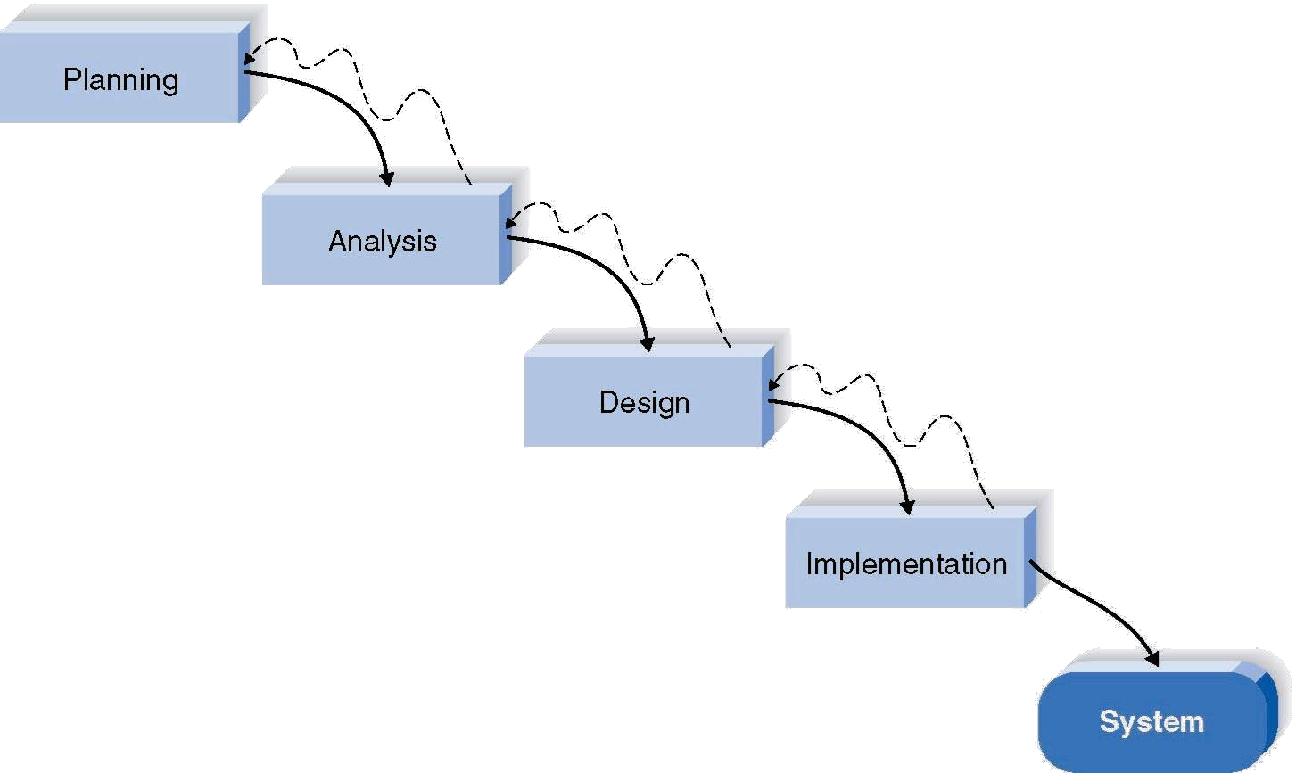
Waterfall method
Qui trình tháp nước nhiều rủi ro
Time

Slide 31
Ứng dụng tháp nước theo vòng lặp
Iteration 1
Iteration 2 Iteration 3
Time
Các vòng lặp đầu dành cho các vấn đề nhiều rủi ro
Mỗi vòng lặp sinh ra một phiên bản với một sự bổ sung cho
hệ thống
Mỗi vòng lặp bao gồm cả việc tích hợp và kiểm chứng

Slide 32
Phương pháp thác nước
Ưu điểm:
Trước khi lập trình thì các yêu cầu về hệ thống được xác định rất chi tiết và đầy đủ => giảm thiểu được sự thay đổi về yêu cầu trong quá trình phát triển hệ thống
Nhược điểm:
Thời gian từ khi đề xuất dự án đến khi có sản phẩm cuối cùng thường rất dài (vài tháng -> vài năm)

Slide 33
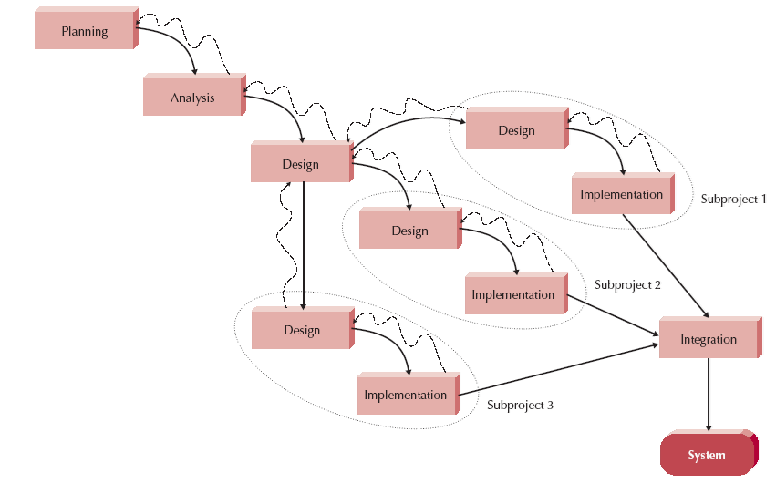
Parallel Development
A Parallel Development-based Methodology

Slide 34
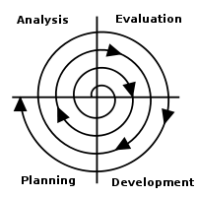
Spiral
Kết hợp giữa prototyping-in-stages và top-down and bottom-up
Đánh giá và giảm thiểu rủi ro bằng cách tách
nhỏ các phân đoạn thay vì quản lý trên toàn bộ dự án
Mỗi vòng xoắn ốc đi qua:
Phân tích mục tiêu, lựa chọn thay thế.
Đánh giá các lựa chọn thay thế, xác định và giải quyết các rủi ro.
Phát triển từ các iteration
Kế hoạch được lặp tiếp theo
Bắt đầu mỗi chu kỳ: các bên liên quan xác định mục đích và kết quả cần thoả mãn
Kết thúc mỗi chu kỳ: xem xét và cam kết của các bên

Slide 35
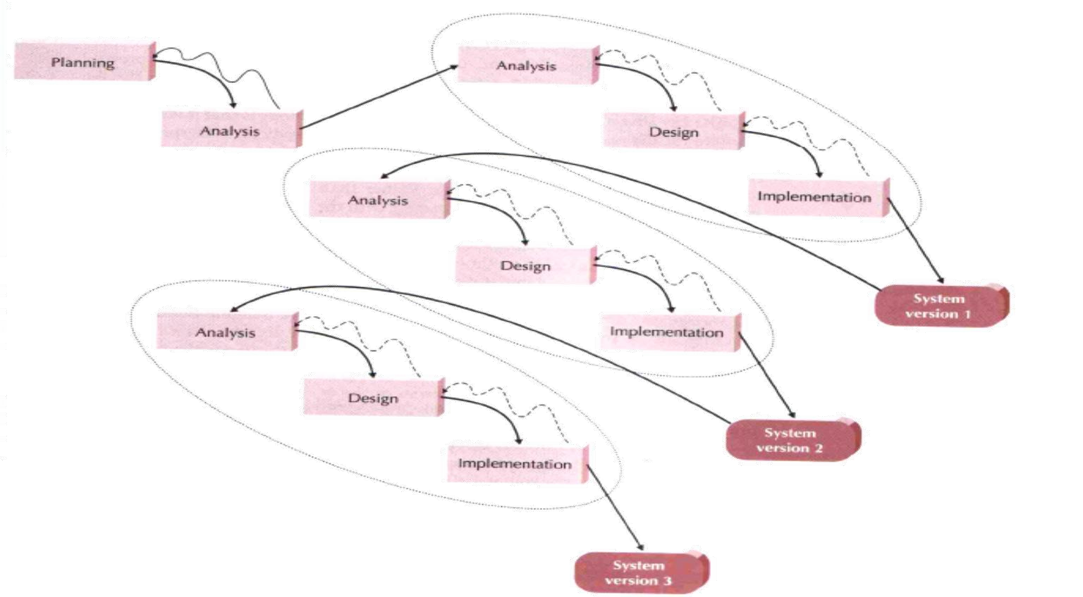
Phương pháp phát triển theo pha

Slide 36
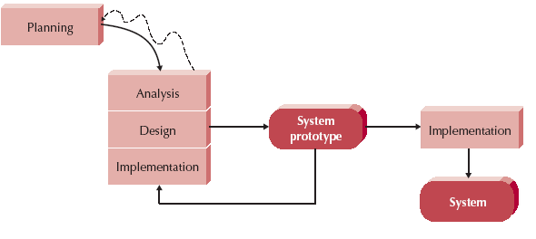
Software prototyping

Slide 37
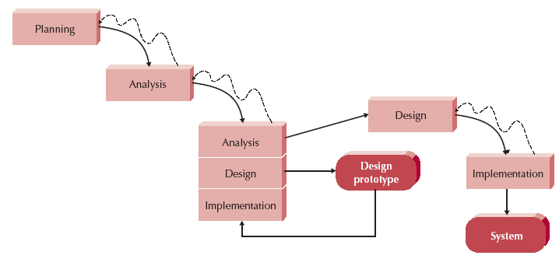
Phương pháp xây dựng nguyên mẫu loại bỏ

Slide 38
Lựa chọn phương pháp phù hợp
Tiêu chí:
Độ rõ ràng, đầy đủ của các yêu cầu của người sử dụng
Khả năng, mức độ thành thạo về công nghệ
Độ phức tạp của hệ thống
Độ tin cậy của hệ thống
Quỹ thời gian

Slide 39
2. PHÁT TRIỂN HỆ THỐNG THÔNG TIN
Quy trình phát triển hệ thống
Là một tập hợp các hoạt động, phương pháp, thực nghiệm, kết quả và các công cụ tự động hóa mà các nhân sự sử dụng để phát triển và cải thiện không ngừng hệ thống thông tin và phần mềm

Slide 40
Giai đoạn 1: Khảo sát dự án
Giai đoạn 2: Phân tích hệ thống
Giai đoạn 3: Thiết kế
Giai đoạn 4: Thực hiện
Giai đoạn 5: Kiểm thử
Giai đoạn 6: Triển khai và bảo trì

Slide 41
Quy trình phát triển hệ thống
Một quy trình phù hợp để phát triển hệ thống phải bảo đảm:
Hiệu quả để cho phép nhà quản lý điều chuyển nguồn lực giữa các dự án
Tài liệu nhất quán nhằm giảm chi phí thời gian sống để bảo trì hệ thống (bởi các đội phát triển khác) về sau
Chất lượng nhất quán xuyên suốt các dự án

Slide 42
Vòng đời hệ thống
Là sự phân tích vòng đời của một hệ thống thông tin thành hai giai đoạn:
(1) phát triển hệ thống
(2) đưa vào hoạt động và bảo trì hệ thống

Slide 43
Phương pháp luận phát triển hệ thống
Là một quy trình phát triển chuẩn hóa xác định một tập các hoạt ñộng, phương pháp, thực nghiệm, kết quả và các công cụ tự động hóa mà những người phát triển hệ thống và người quản lý dự án dùng để phát triển và cải thiện không ngừng các hệ thống thông tin và phần mềm

Slide 44
Các phương pháp luận phát triển hệ thống
Phát triển ứng dụng nhanh có kiến trúc (Architected Rapid Application Development - Architected RAD)
Phương pháp luận phát triển hệ thống ñộng (Dynamic Systems Development Methodology - DSDM)
Phát triển ứng dụng kết hợp (Joint Application Development - JAD)
Công nghệ thông tin (Information Engineering - IE)
Phát triển ứng dụng nhanh (Rapid Application Development - RAD)
Quy trình hợp nhất Rational (Rational Unified Process - RUP)
Phân tích và thiết kế hướng cấu trúc (Structured Analysis and Design) – ñây là phương pháp ñược trình bày trong bài giảng này
Lập trình eXtreme (eXtremeProgramming - XP)

Slide 45
Các nguyên lý phát triển hệ thống
Để người sử dụng hệ thống tham gia vào
Sử dụng một cách tiếp cận giải quyết vấn đề
Thiết lập các giai đoạn và các hoạt động
Tài liệu hóa suốt quá trình phát triển
Thiết lập các chuẩn
Quản lý quá trình và các dự án
Cân đối hệ thống với vốn đầu tư
Không né tránh việc hủy bỏ hoặc sửa phạm vi
Chia để trị
Thiết kế hệ thống để có thể phát triển và thay đổi

Slide 46
Các giai đoạn phát triển hệ thống
Xác định phạm vi
Phân tích vấn đề
Phân tích yêu cầu
Thiết kế lôgíc
Phân tích quyết định
Thiết kế vật lý và tích hợp
Xây dựng và kiểm thử
Cài đặt và đưa vào hoạt động

Slide 47
Các hướng tiếp cận phát triển hệ thống
Chiến lược phát triển hướng mô hình
Chiến lược phát triển ứng dụng nhanh
Chiến lược cài đặt gói ứng dụng thương mại

